Slide 1
محاضرات في مادة جغرافية أوراسيا
المرحلة الثانية/ صباحي قسم الجغرافية
كلية التربية –الجامعة المستنصرية
البنية الجيولوجية لقارة اوربا
م.م. رغد حسين علي

Slide 2
البنية الجيولوجية لقارة اوربا
تتشابه قارة أوربا في بنائها مع القارات الأخرى فهى في بعض اجزائها تتكون من كتل قديمة ذات صخور نارية ومتحولة ترجع تاريخها الجيولوجي إلى الزمن الأركي أي ما قبل بليون سنة، ومن هذه الصخور الاركية كانت تتكون قارة أنجارا المدينة التي تمتد من داخل سيبريا إذ بدأ تكوين أوربا كجزء من هذه القارة .
وفي هذا الجزء من قارة أنجارا كانت النواة التي تجمعت حولها بقية الأجراء الأخرى التي تكونت في ازمنة التالية للزمن الأركي من رواسب تفتت من النواة الأصلية وترسبت في البحار المحيطة بها

Slide 3
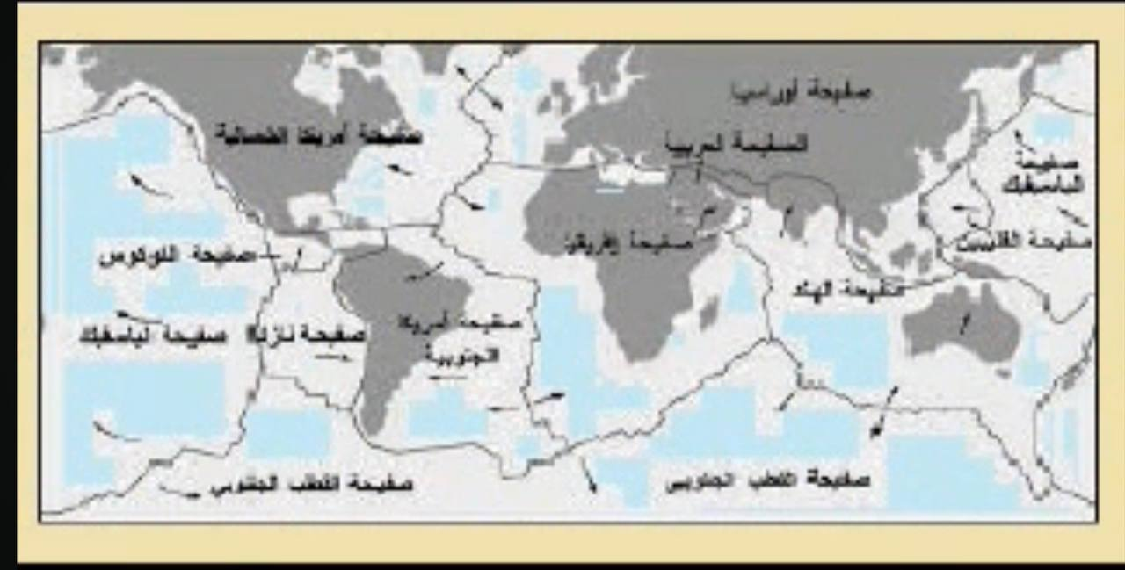

Slide 4
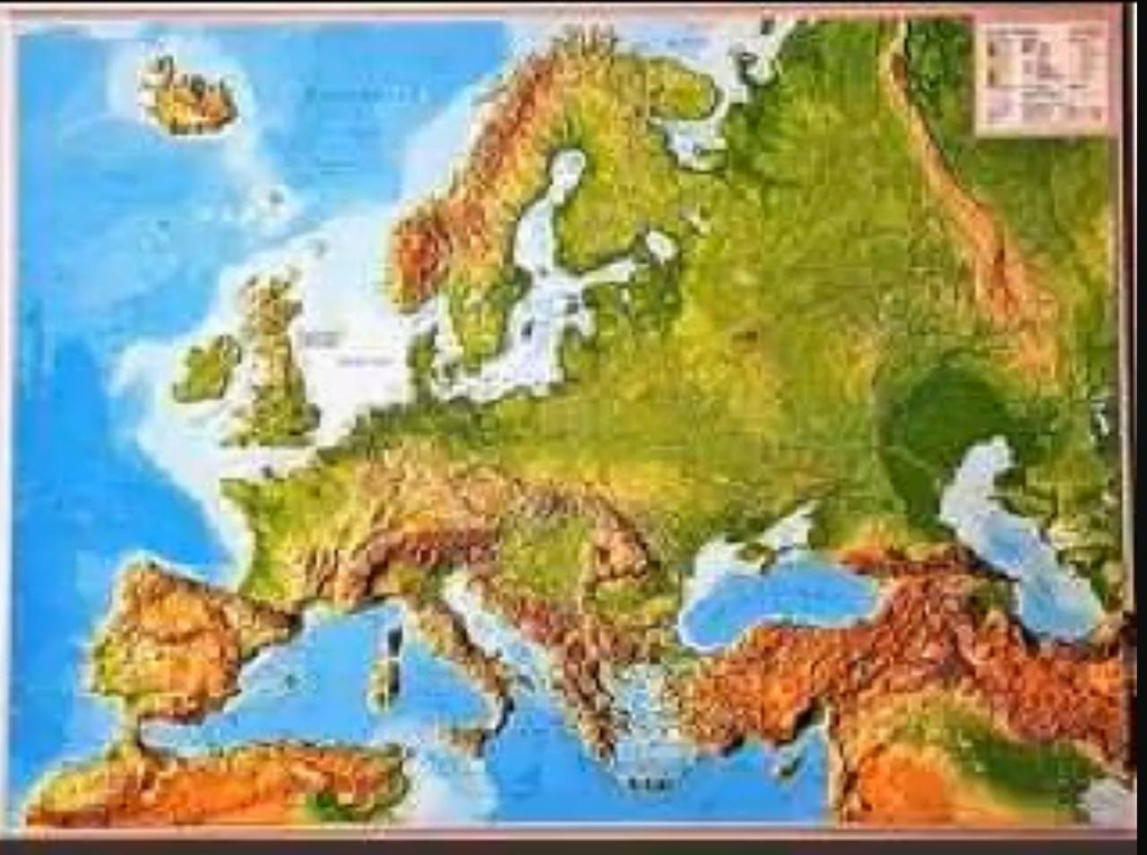

Slide 5
ثم تعرضت بعد ذلك لحركات تكتونية أدت إلى ارتفاعها مع مرور الزمن وظهورها فوق مستوى سطح البحر. ومن هذا يتبين أن أرض أوروبا تتألف من تكوينات ترجع في عمرها إلى أزمان جيولوجية مختلفة ، فإلى جانب الصخور النارية توجد الصخور الرسوبية التي أثرت عليها عوامل التعرية سواء الجليدية أو النهرية أو الهوائية وارسبتها في الأجزاء المنخفضة كتلك التي أرسبت في السهل الأوربي العظيم

Slide 6
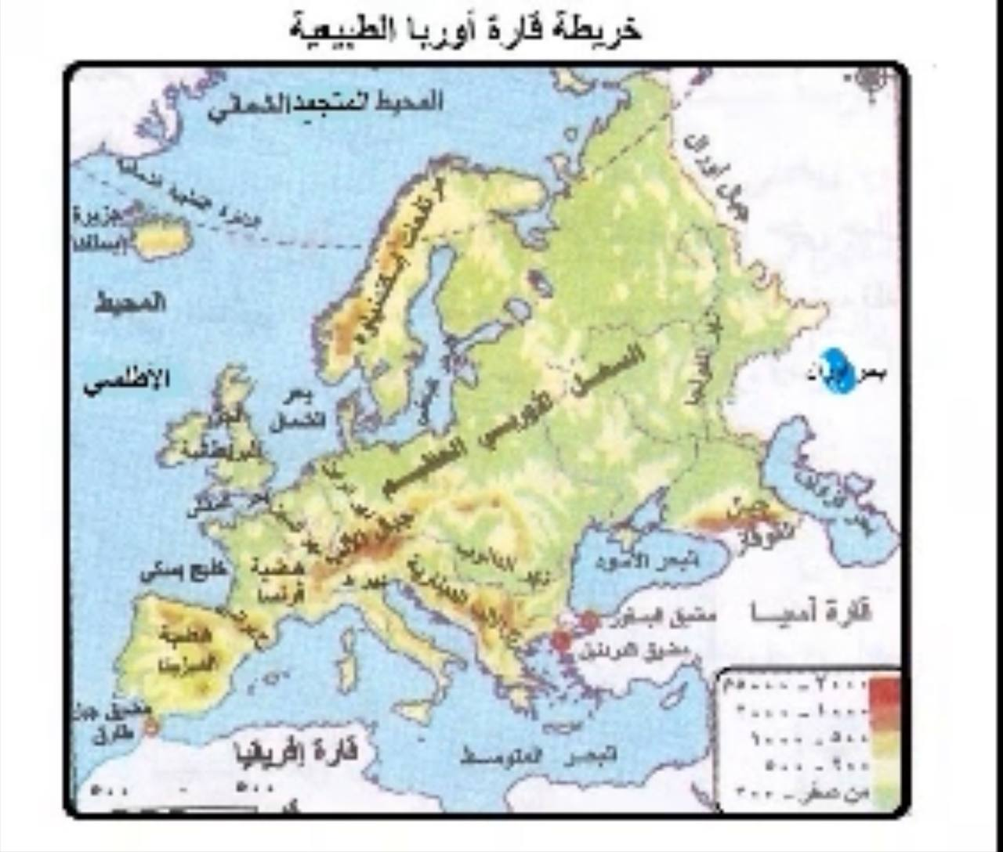

Slide 7
وتقسم أوربا بنوياً إلى قسمين كبيرين هما:-
القسم الشرقي :- وهي عبارة عن سهول فسيحة
القسم الشمال الغربي والجنوب الغربي : ويمتاز بتضاريس متنوعة وعموماً فأن قارة اوربا قد مرت بأربع حركات تكتونية هي:-

Slide 8
1- حركة ماقبل الكمبري Pre-Cambrain : تتركز حول بحر البلطيق حيث نجد كتلاً ضخمة من الكرانيت والصخور المتحولة التي تكون مسطحا ارضا يتصف بتضاريس منخفضة تعرف جيلوجيا بأسم الدرع البلطي Baltic Shield وتعود للزمن الأول ويستمر هذا الدرع تحت السهل العظيم مدفونا تحت ارسابات حديثة
تانيا - الحركة الكاليدونية - Caledonian بدات هذه الحركة في العصرالسيلوري فعلية الزمن الأول : فآثرت على الجهات الشمالية الغربية من أوربا - حيث نتج عنها رفع الترسبات التي تكونت حول الكتلة القديمة (الدرع البلطي ) ، وصاحب هذا الرفع تحول هذه التكوينات الرسوبية الى صخور متحولة . ونتج عن هذه الحركة مجموعة من المرتفعات الجبلية ، وتصنف من الشمال الشرقي الى الجنوب الغربي متمثلة : بالمرتفعات الاسكندنافية . ومرتفعات غرب ایرلنده و ویلز ...

Slide 9
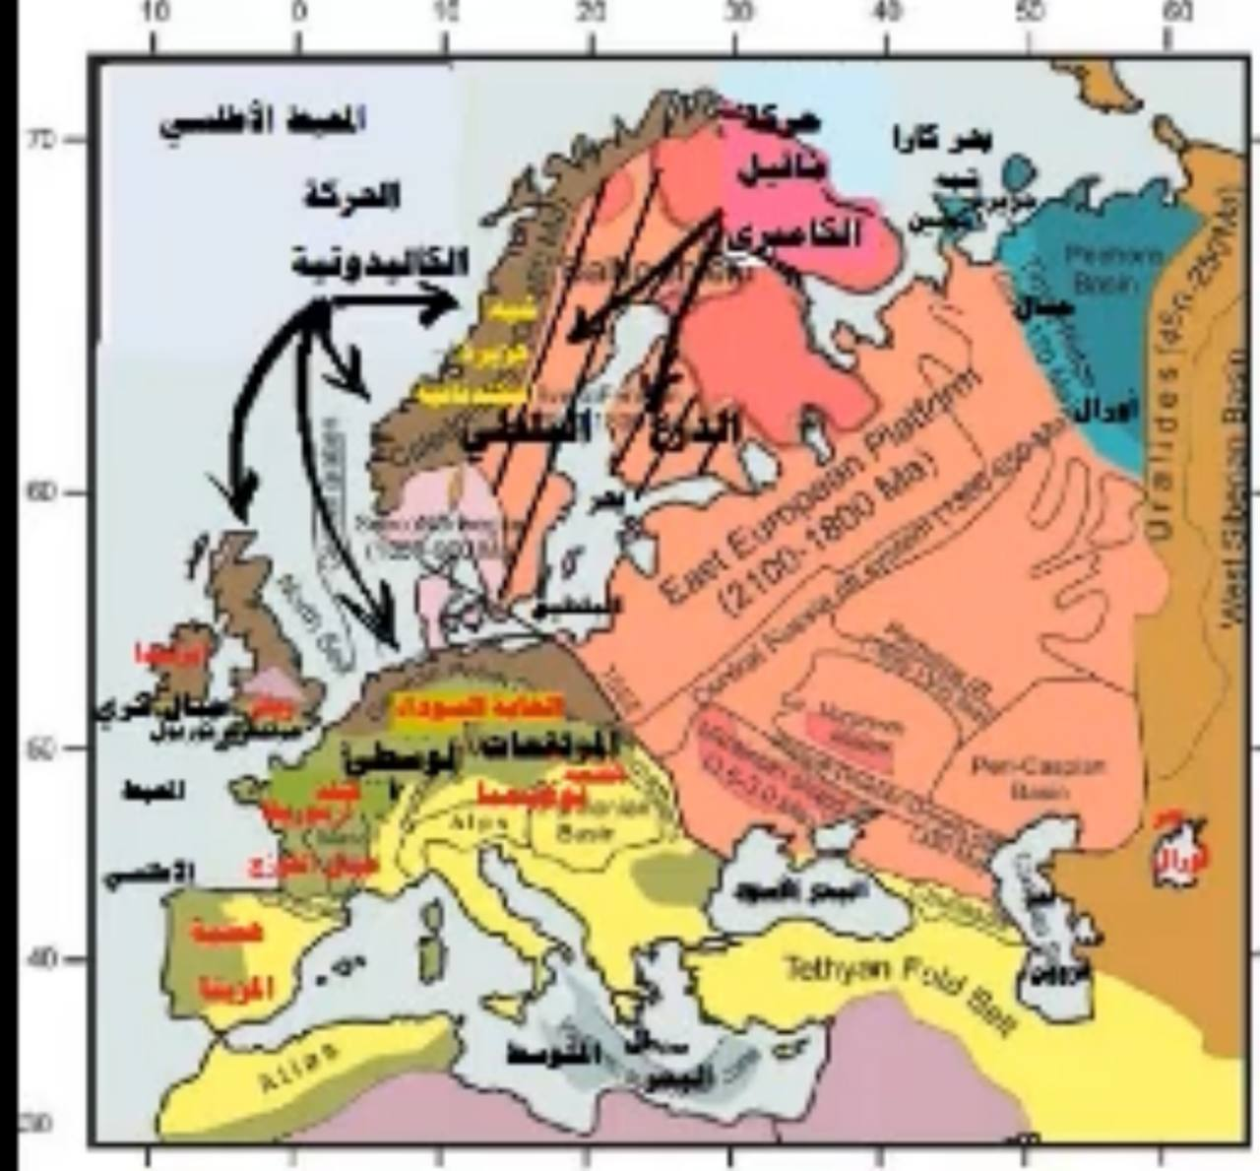

Slide 10
نهاية المحاضرة

